Slide 1
Вебинар для пользователей и партнеров 06.06.2013
Новые возможности "1С:Университет ПРОФ" для проведения приемной кампании, передачи данных в ФИС ЕГЭ и приема, формирования документов об образовании
10.00 – 10.15 Новые возможности продукта "1С:Университет ПРОФ" для проведения приемной кампании и формирования документов об образовании
10.15 – 10.20 Пакетная передача данных (2 и 3 схема подключения) в ФИС ЕГЭ и приема с использованием "1С:Университет ПРОФ"
10.20 – 10.30 Опыт автоматизации приемной кампании и передачи данных в ФИС ЕГЭ и приема в РГУ им. С.А. Есенина
10.30 – 11.15 Демонстрация функциональных возможностей "1С:Университет ПРОФ" для проведения приемной кампании
11.15 – 11.45 Ответы на вопросы

Slide 2
Новые возможности "1С:Университет ПРОФ" для проведения приемной кампании, передачи данных в ФИС ЕГЭ и приема, формирования документов об образовании
Гречкин Виктор Алексеевич,
центр разработки решений ООО «СГУ-Инфоком»

Slide 3
«1С:Университет» и «1С:Университет ПРОФ». Общая информация о решениях.
Решение разработано на платформе «1С:Предприятие 8.2»
Использование сертифицированных средств и технологий обработки конфиденциальной информации и персональных данных (защищенный программный комплекс «1С:Предприятие, вер. 8.2z»)
Единая информационная среда системы с широкими возможностями по ее адаптации к существующим в вузах системам управления, используется открытый программный код, возможность интеграции системы с функционирующими в вузах программными средствами
Возможность организации управления распределенными организационными структурами и филиалами посредством веб-технологий
3
3
Notes:
3

Slide 4
«1С:Университет» и «1С:Университет ПРОФ». Сравнение решений.
общие объекты с «1С:Университет»
все возможности «1С:Университет» сохранены
стандартный технологический переход на обновленную версию
1С:Университет | 1С:Университет ПРОФ
Дата выхода – апрель 2011 года | Дата выхода – март 2013 года
Стоимость – 96 000 р. | Стоимость – 196 000 р.
Структурные подразделения: приемная комиссия, УМУ, деканаты, кафедры | Структурные подразделения: приемная комиссия, УМУ, деканаты, кафедры, отдел аспирантуры и докторантуры, управление дополнительного образования, НИЧ, диссертационные советы, диспетчерская служба, служба управления кампусом вуза
В структуре более 100 справочников, 38 документов, более 60 отчетов, 8 подсистем | В структуре более 150 справочников, 68 документов, более 130 отчетов, 14 подсистем
Возможность гибкого изменения настроек конфигурации администратором | Возможность гибкого изменения настроек отдельных объектов конфигурации не только администратором, но и пользователями
4

Slide 5
«1С:Университет ПРОФ». Структура конфигурации.

Slide 6
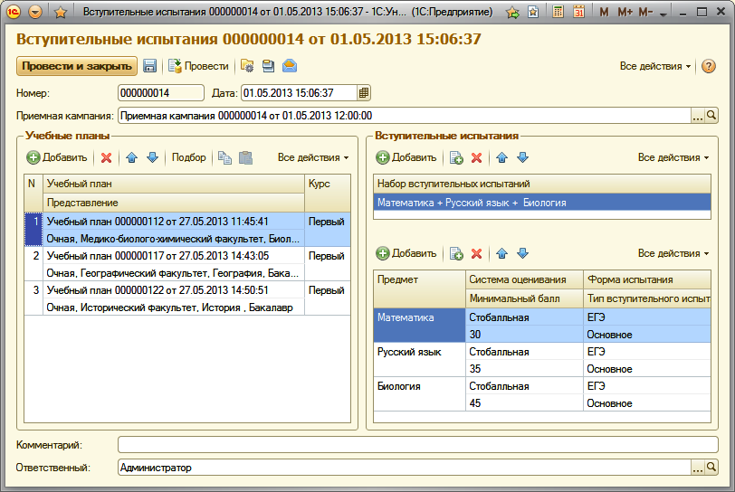
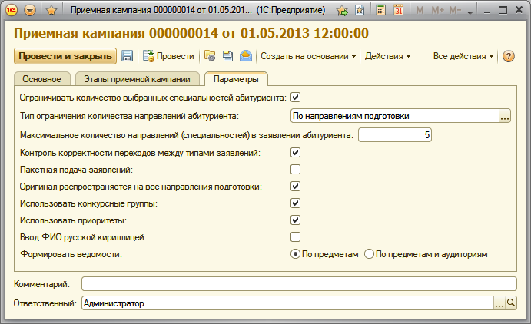
«1С:Университет ПРОФ». Подсистема проведения приемной кампании. Настройка параметров проведения приемной кампании.
Определение параметров проведения приемной кампании
Формирование планов набора абитуриентов на различные направления подготовки и основания поступления
Определение перечня вступительных испытаний для каждого направления подготовки (специальности); формирование наборов вступительных испытаний
Формирование конкурсных групп
Возможность использования различных систем оценивания при проведении приемной кампании

Slide 7
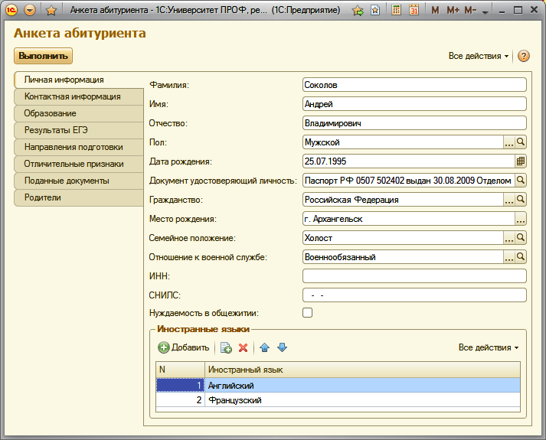
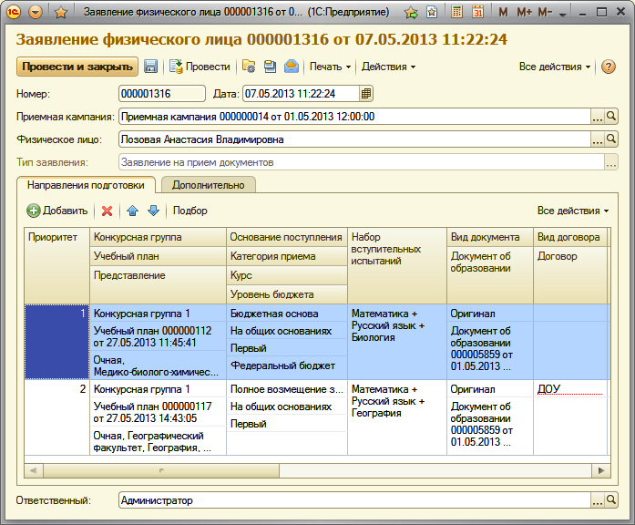
«1С:Университет ПРОФ». Подсистема проведения приемной кампании. Работа с документами абитуриентов.
Внесение необходимых данных в единую форму – «Анкету абитуриента»
Формирование личных дел и экзаменационных листов абитуриента
Хранение информации о льготах и отличительных признаках абитуриентов
Учет приоритетов абитуриента при поступлении
Формирование договоров об оказании образовательных услуг
Регистрация договоров абитуриентов

Slide 8
«1С:Университет ПРОФ». Подсистема проведения приемной кампании. Мастер приемной кампании.

Slide 9
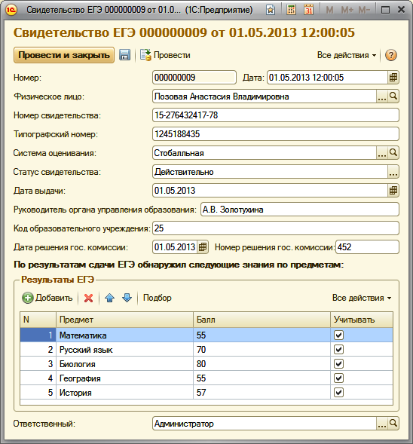
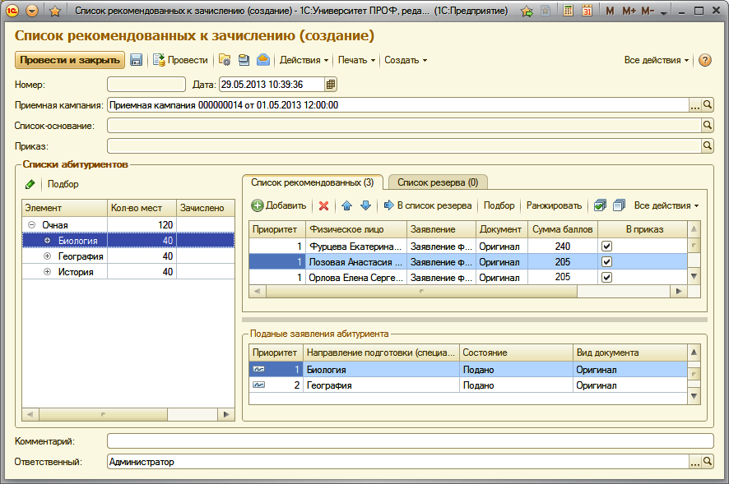
«1С:Университет ПРОФ». Подсистема проведения приемной кампании. Проведение вступительных испытаний и зачисление.
Хранение данных о свидетельствах ЕГЭ
Перезачет результатов ЕГЭ как результатов вступительных испытаний
Возможность проведения различных форм вступительных испытаний (ЕГЭ, экзамен, собеседование и т.д.)
Возможность учета результатов олимпиад при анализе результатов вступительных испытаний
Автоматическое формирование списков рекомендованных к зачислению
Формирование приказов на зачисление в вуз

Slide 10
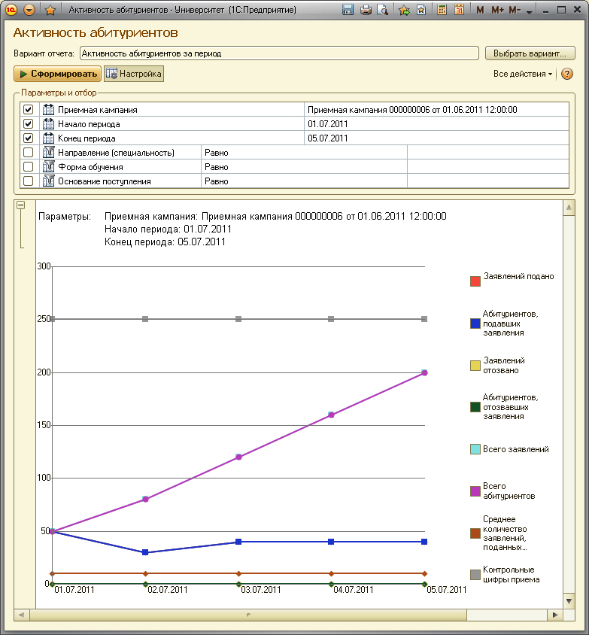
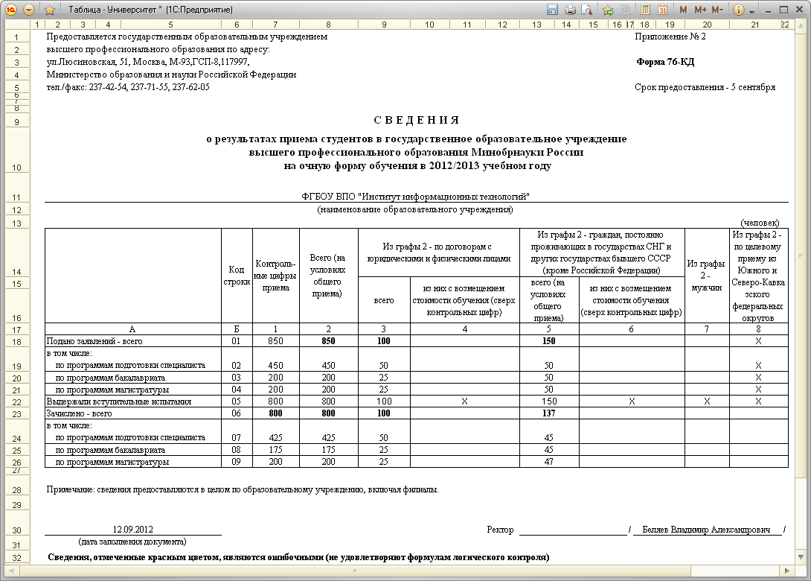
«1С:Университет ПРОФ». Подсистема проведения приемной кампании. Формирование отчетов.

Slide 11
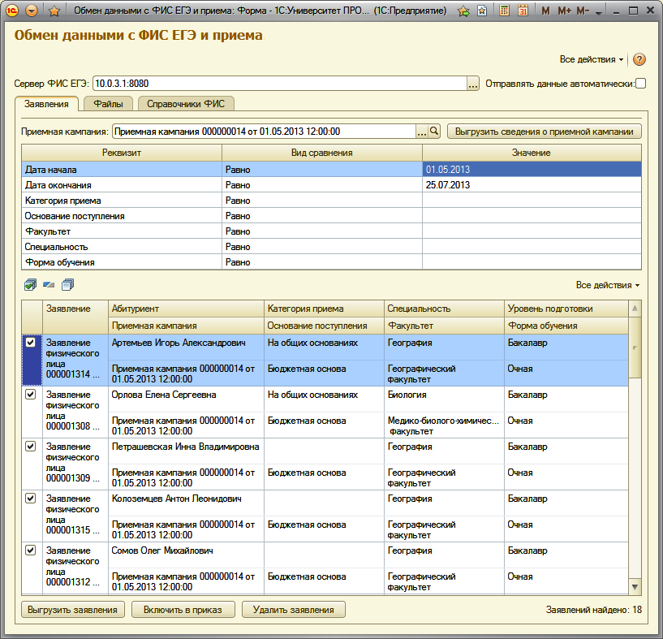
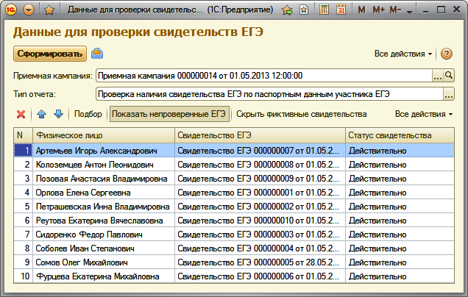
«1С:Университет ПРОФ». Подсистема проведения приемной кампании. Интеграция с внешними системами - ФИС ЕГЭ и приема, ФБС ЕГЭ.

Slide 12
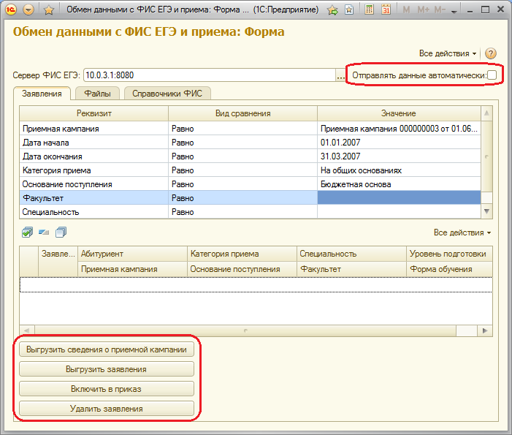
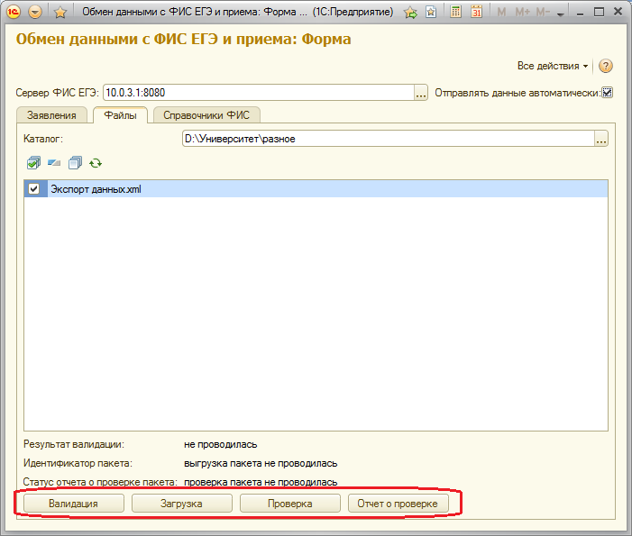
«1C:Университет ПРОФ». Выгрузка заявлений абитуриентов в ФИС ЕГЭ и приема.
12
12
12
Notes:
12

Slide 13
Результаты внедрения подсистемы автоматизации приемной кампании.
Санкт-Петербургская государственная медицинская академия им. И.И. Мечникова
Горский государственный аграрный университет (г. Владикавказ)
Рязанский государственный университет имени С.А. Есенина
Московский гуманитарный институт имени Е.Р. Дашковой
13

Slide 14
«1С:Университет ПРОФ». Подсистема формирования документов об образовании. Формирование дипломов и приложений нового образца.

Slide 15
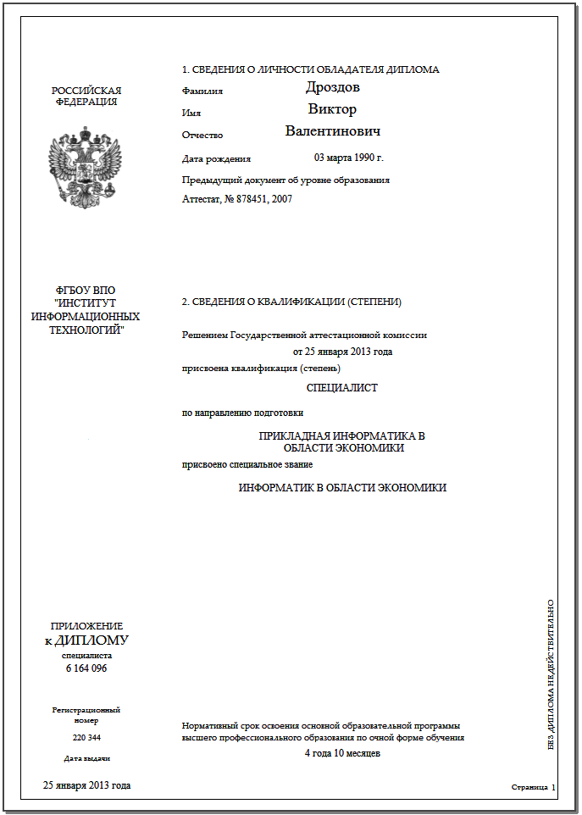
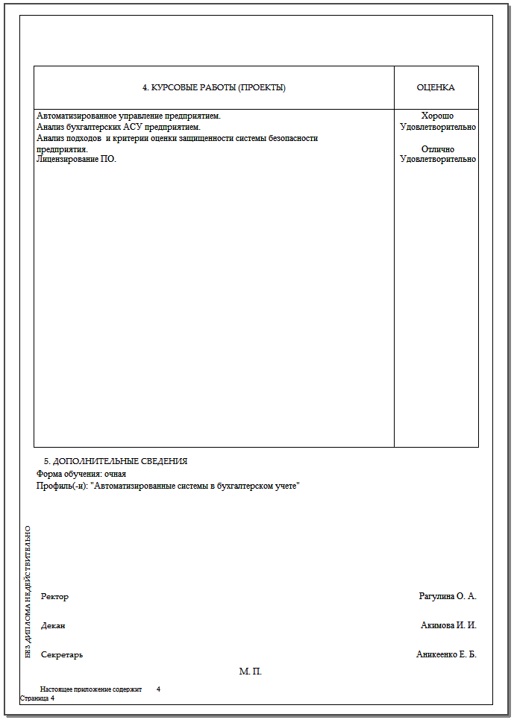
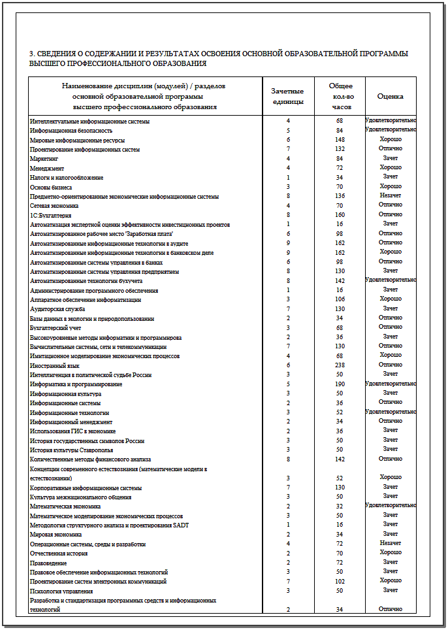
«1С:Университет ПРОФ». Подсистема формирования документов об образовании. Формирование дипломов и приложений нового образца.

Slide 16
«1С:Университет ПРОФ». Типовой жизненный цикл внедрения.
Закупка
Внедрение функционального блока 1
Адаптация
Развертывание
Обучение
Пилотная эксплуатация
Интеграция
Сопровождение
Внедрение функционального блока 2
Внедрение функционального блока N
Сопровождение
16

Slide 17
«1С:Университет ПРОФ». Источники информации.
Подробную информацию о функциональных возможностях подсистем можно получить на сайте фирмы «1С» и сайте компании «СГУ-Инфоком».
1c.ru
карточка решения - http://solutions.1c.ru/catalog/university-prof
демо-версия решения - http://5.9.80.22/UniversityPROF
http://www.sgu-infocom.ru
презентации - http://sgu-infocom.ru/major/2/1c_info
инструкция по внедрению, правила настройки подключения к демо-базе
ответы на часто задаваемые вопросы по «1С:Университет»
перечень вузов, в которых внедрено/внедряется «1С:Университет»
материалы мастер-классов
внешние программные обработки, видеозаписи вебинаров

Slide 18
Спасибо за внимание!
ФИРМА «1С»
web: http://solutions.1c.ru/catalog/university
web: http://solutions.1c.ru/catalog/university-prof
тел. +7 (495) 737-92-57
ООО «СГУ-Инфоком»
web: http://sgu-infocom.ru/
e-mail: infocom@sgu-infocom.ru
тел. +7 (8652) 69-21-07
Notes:
18

